Slide 1
Applicatieprofiel Grondboringen

Slide 2
Agenda
Objectdiagrammen AP Grondboringen
Grondboring met grondmonster
Onderkenning Grondmonster

Slide 3
AP Grondboringen
AP Grondboringen

Slide 4
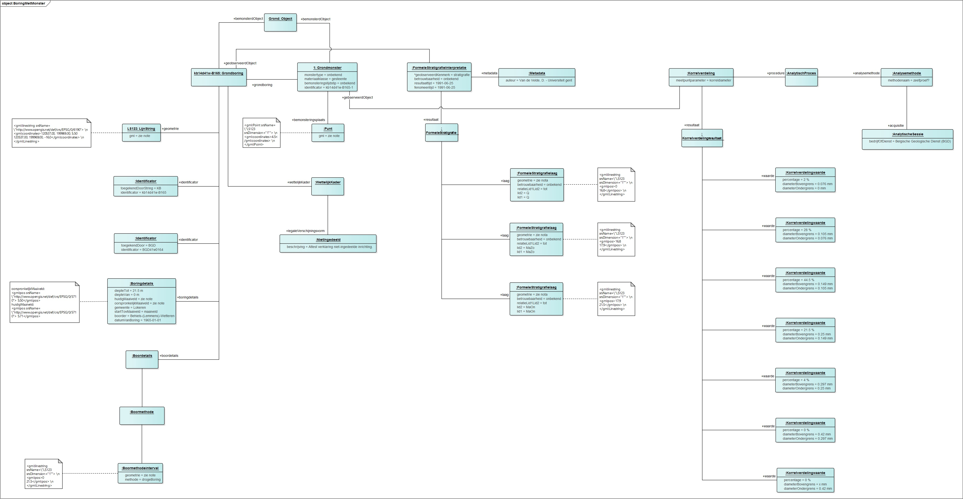
Objectdiagram 1

Slide 5
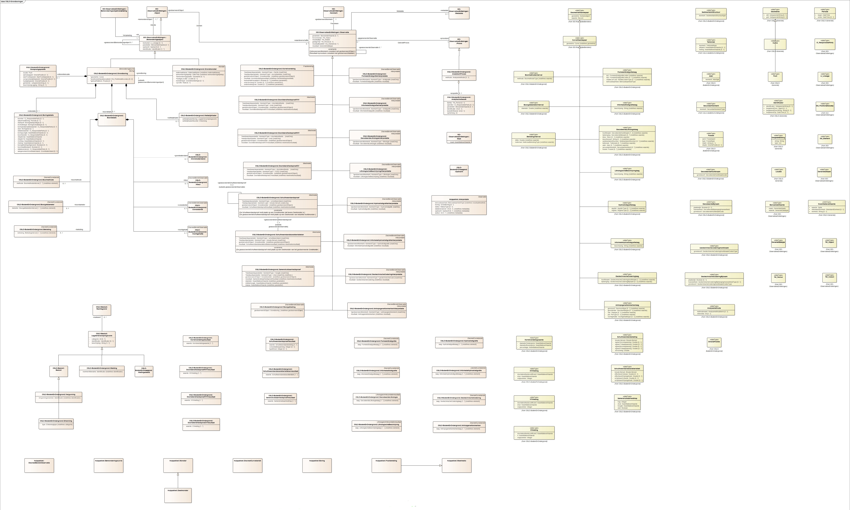
Klassendiagram

Slide 6
Objectdiagram 1
kb14d41w-B165
Bevat:
Grondboring
Bijbehorende Grondmonsters
Bijbehorende Interpretaties
Observaties op de Grondmonsters

Slide 7
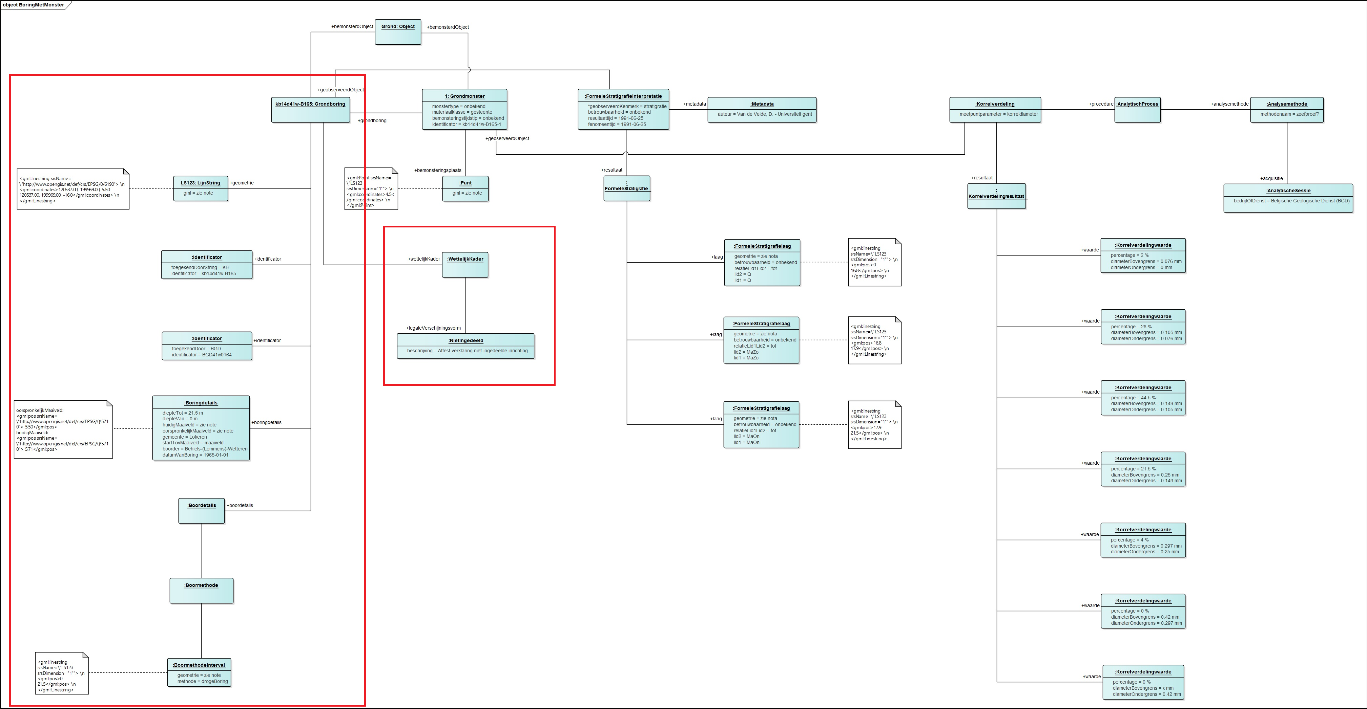
Grondboring

Slide 8
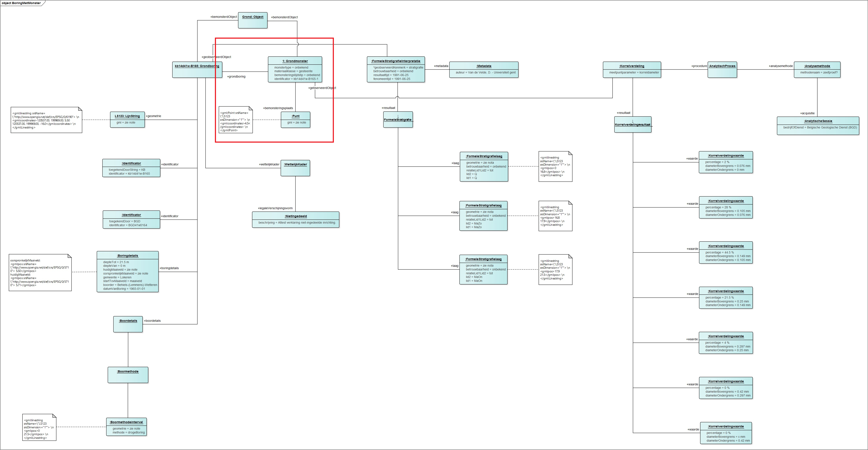
Bijhorende Grondmonsters

Slide 9
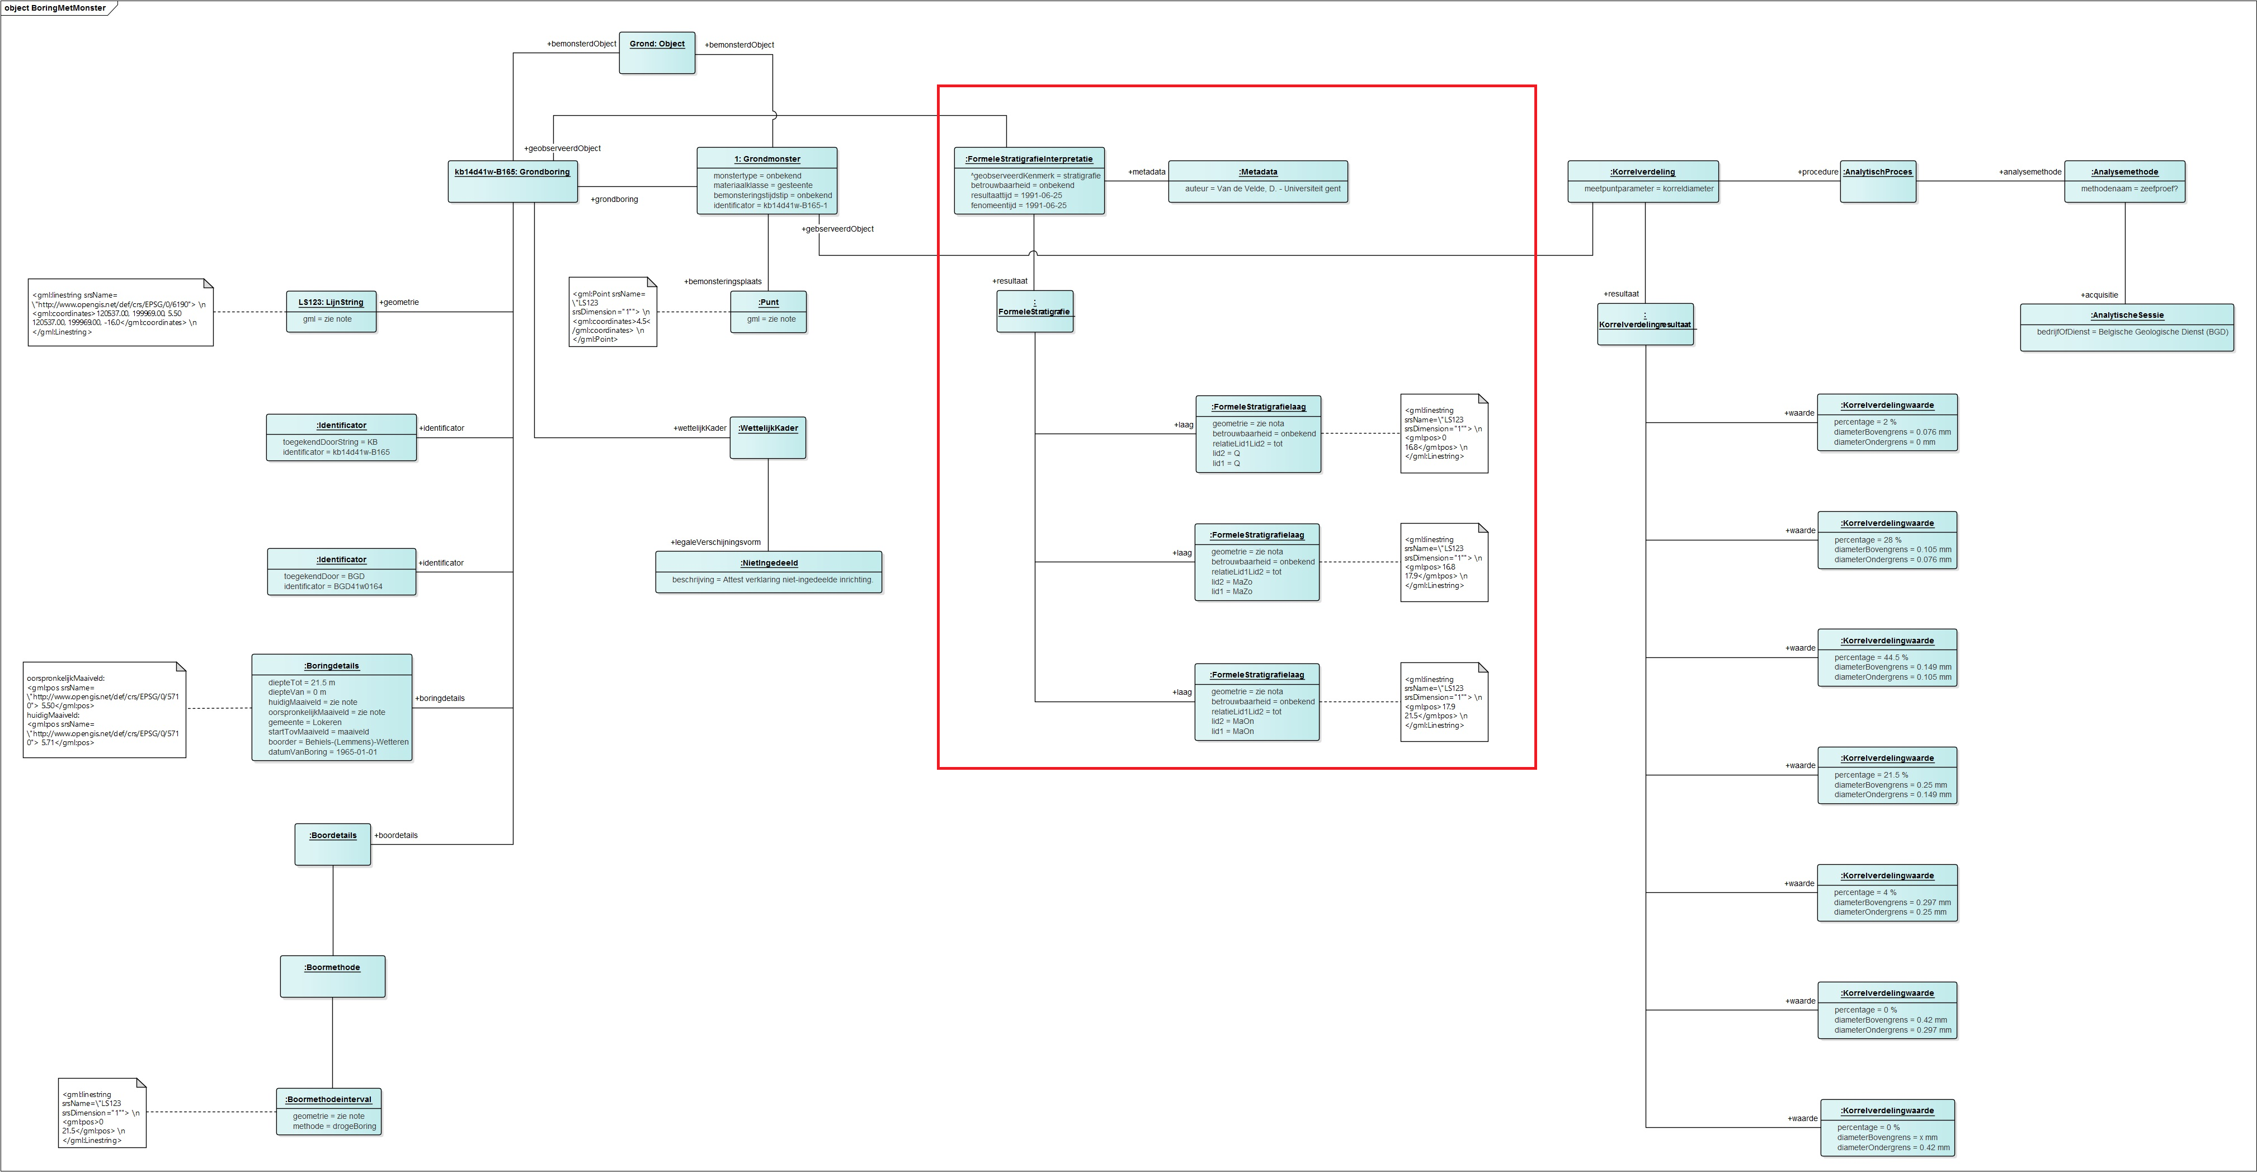
Bijhorende Interpretaties

Slide 10
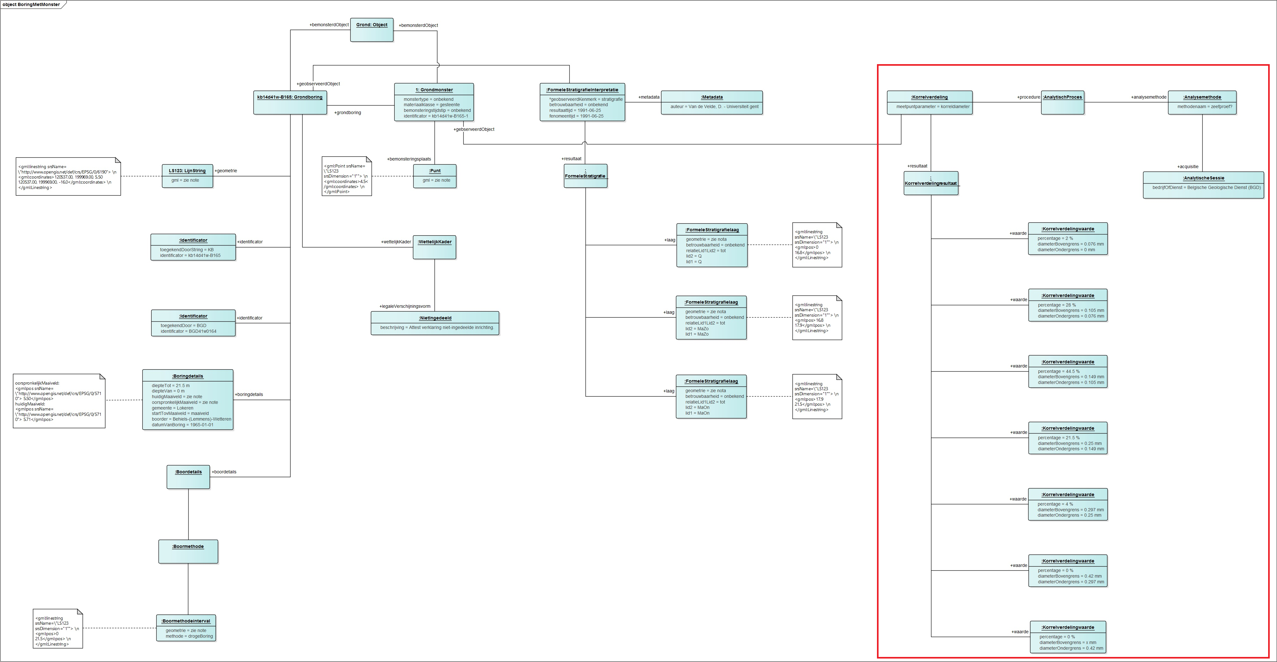
Observaties op de Grondmonsters

Slide 11
Objectdiagram 1
kb14d41w-B165
Bevat:
Grondboring
Bijbehorende Grondmonsters
Bijbehorende Interpretaties
Observaties op de Grondmonsters

Slide 12
Grondboring

Slide 13
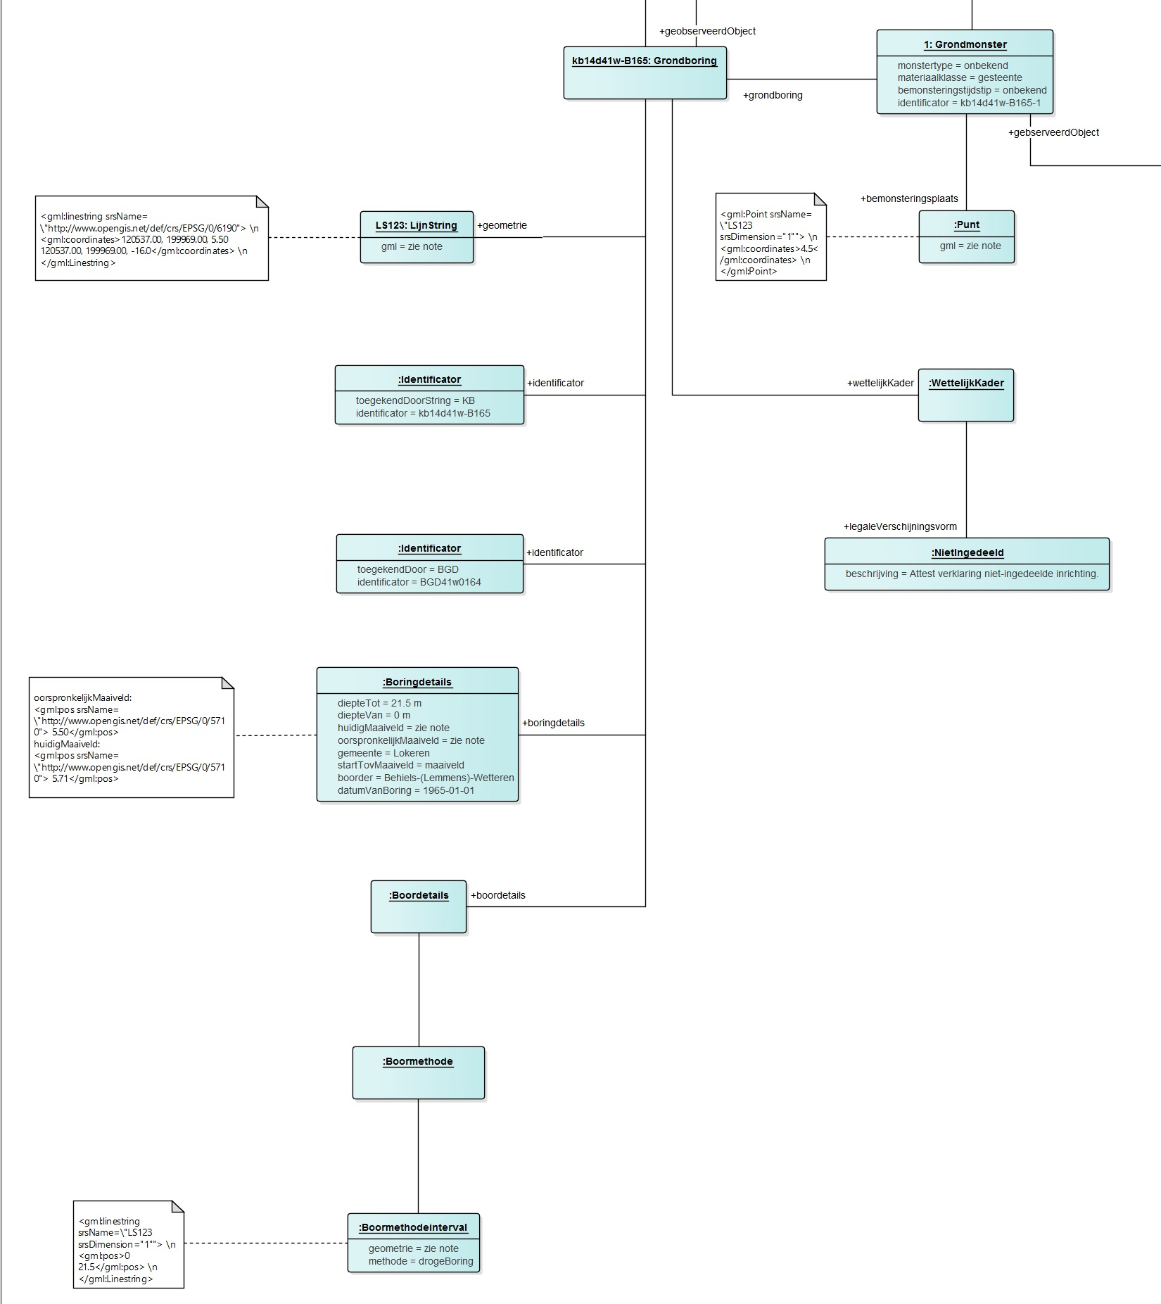
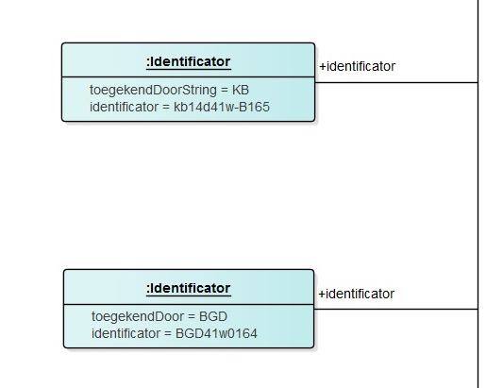
Grondboring: identificator

Slide 14
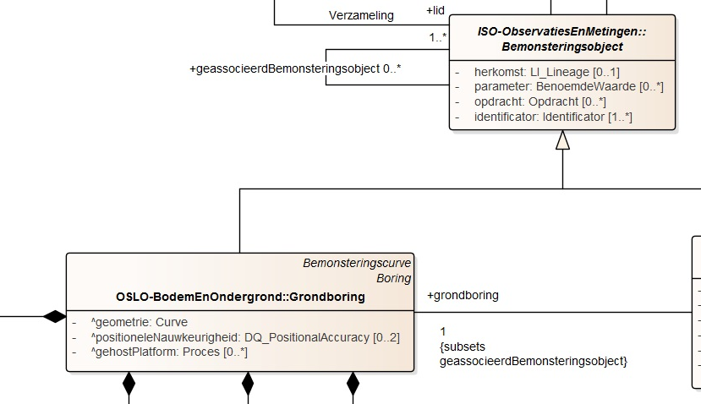
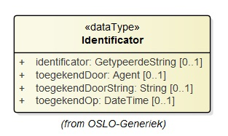
Grondboring: identificator

Slide 15
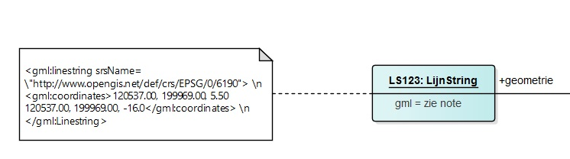
Grondboring: geometrie

Slide 16
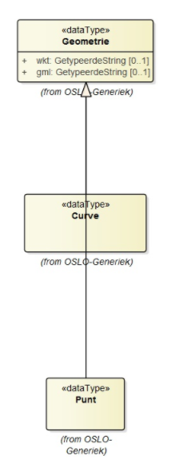
Grondboring: geometrie

Slide 17
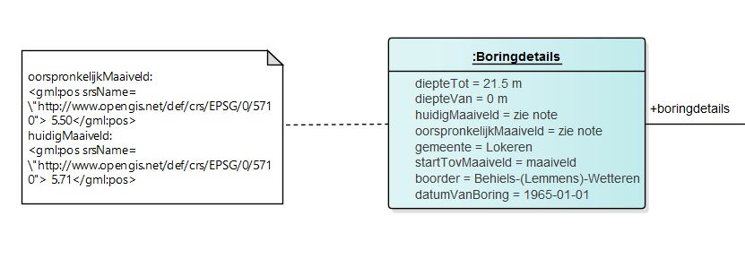
Grondboring: boringdetails

Slide 18
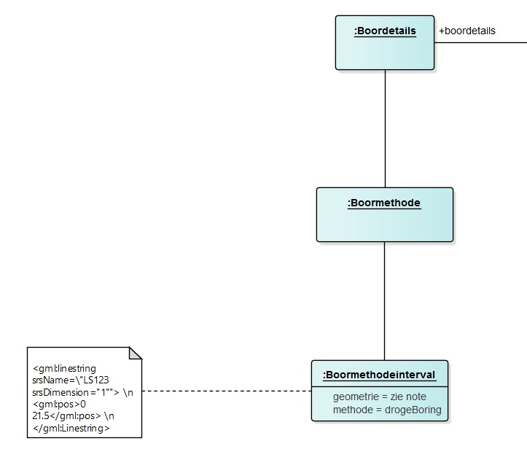
Grondboring: boordetails

Slide 19
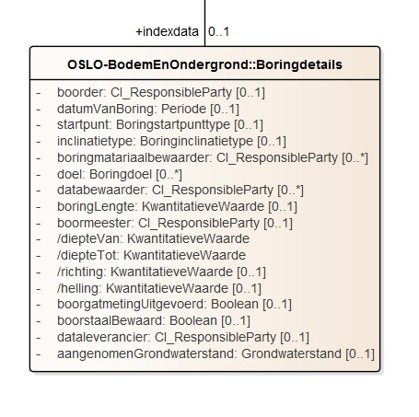
Grondboring: boringdetails

Slide 20
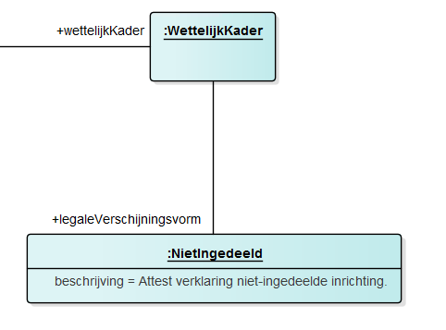
Grondboring: wettelijk kader

Slide 21
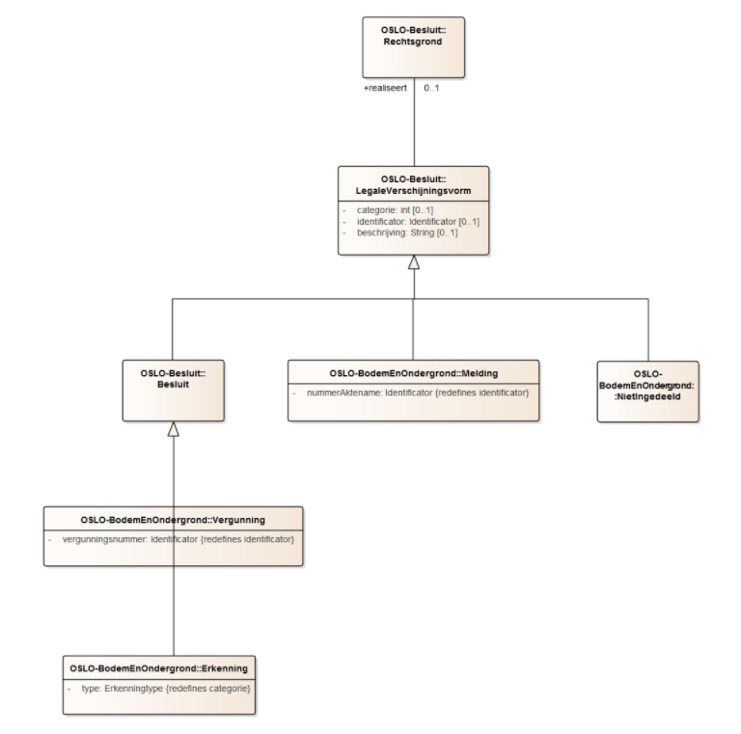
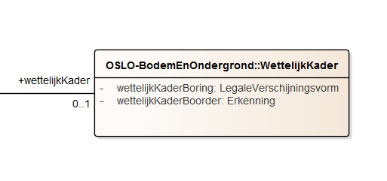
Grondboring: wettelijkKader

Slide 22
Objectdiagram 1
kb14d41w-B165
Bevat:
Grondboring
Bijbehorende Grondmonsters
Bijbehorende Interpretaties
Observaties op de Grondmonsters

Slide 23
Bijhorende Grondmonsters

Slide 24
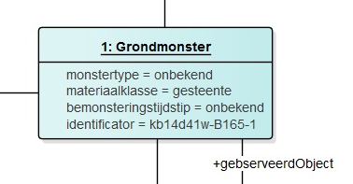
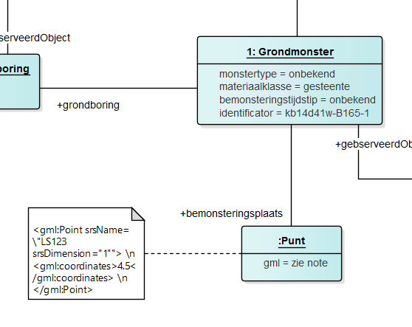
Bijhorende Grondmonsters: Grondmonster

Slide 25
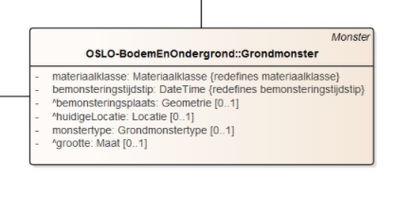
Bijhorende Grondmonsters: Grondmonster

Slide 26
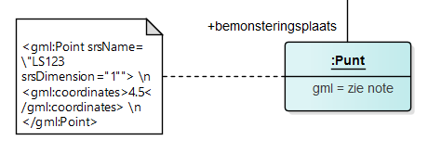
Bijhorende Grondmonsters: bemonsteringsplaats
referentiesysteem = geometrie vd Grondboring

Slide 27
Bijhorende Grondmonsters: bemonsteringsplaats

Slide 28
Objectdiagram 1
kb14d41w-B165
Bevat:
Grondboring
Bijbehorende Grondmonsters
Bijbehorende Interpretaties
Observaties op de Grondmonsters

Slide 29
Bijhorende Interpretaties

Slide 30
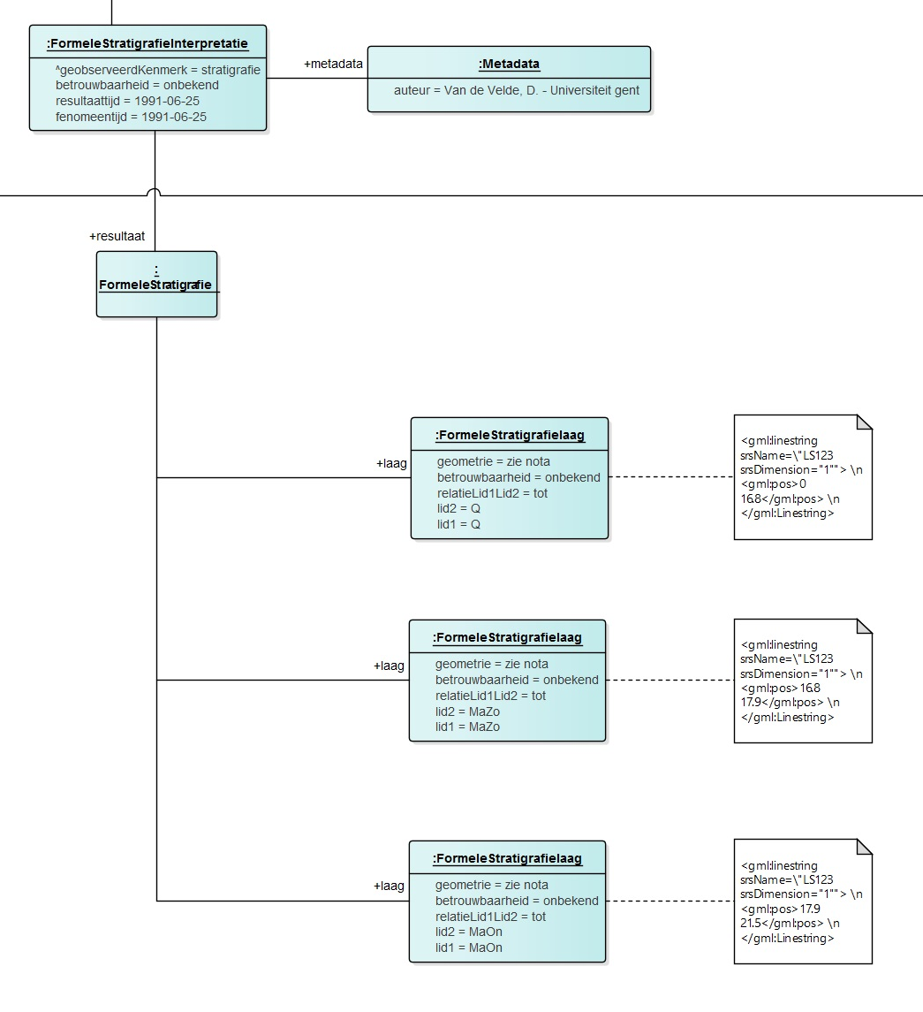
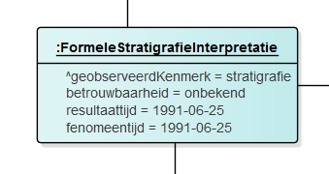
Bijhorende Interpretaties: Interpretatie

Slide 31
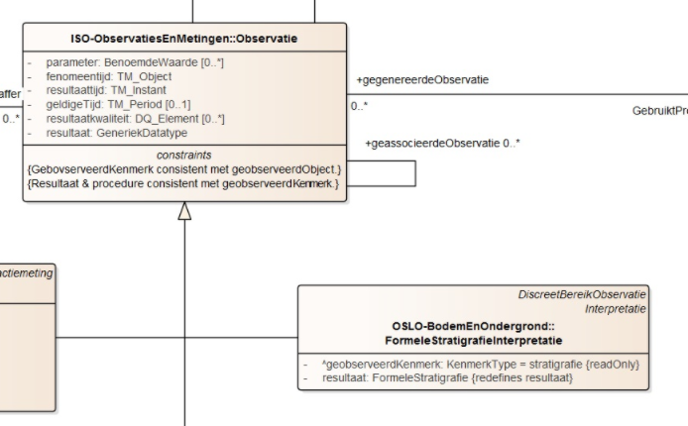
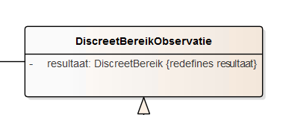
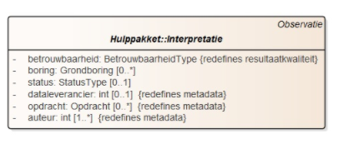
Bijhorende Interpretaties: Interpretatie

Slide 32
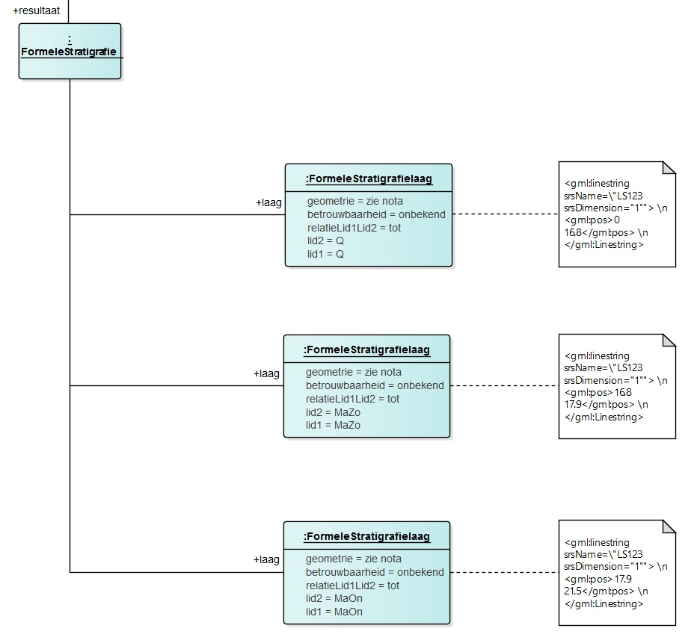
Bijhorende Interpretaties: resultaat

Slide 33
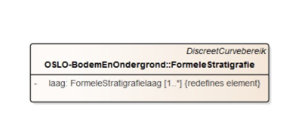
Bijhorende Interpretaties: resultaat

Slide 34
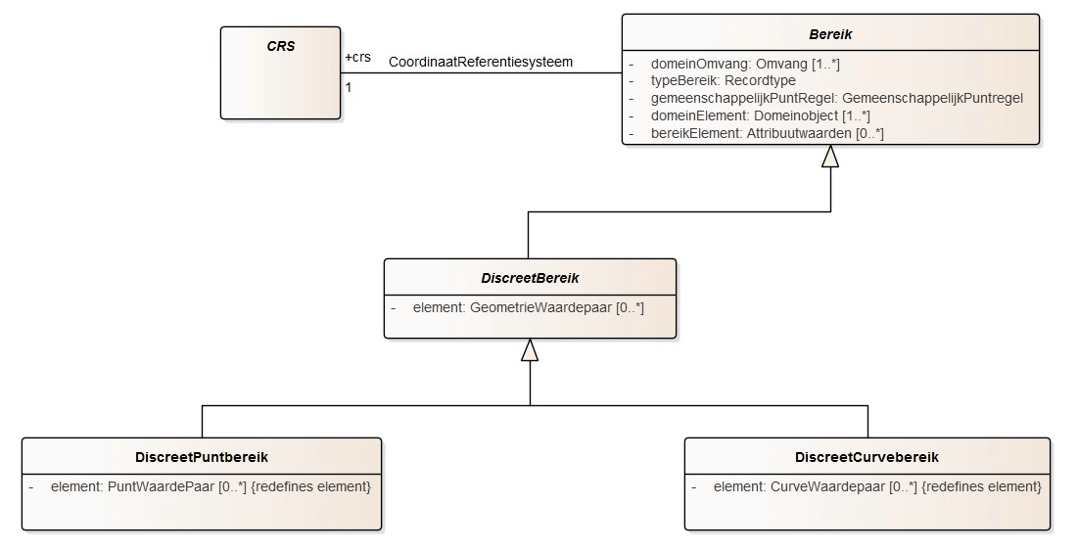
Bijhorende Interpretaties: resultaat

Slide 35
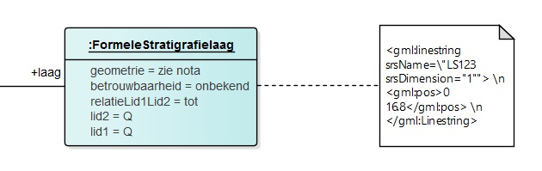
Bijhorende Interpretaties: CurveWaardepaar

Slide 36
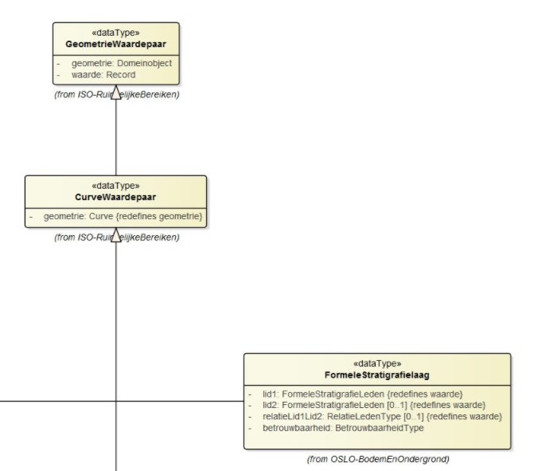
Bijhorende Interpretaties: Curvewaardepaar

Slide 37
Objectdiagram 1
kb14d41w-B165
Bevat:
Grondboring
Bijbehorende Grondmonsters
Bijbehorende Interpretaties
Observaties op de Grondmonsters

Slide 38
Observaties op de Grondmonsters

Slide 39
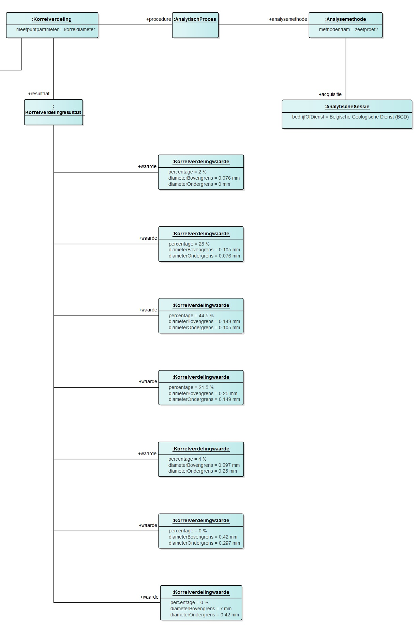
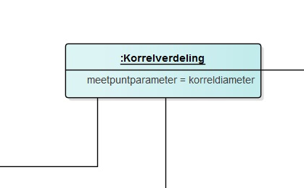
Observaties op de Grondmonsters: Fractiemeting

Slide 40
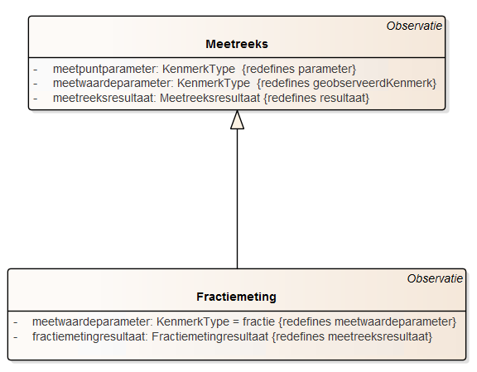
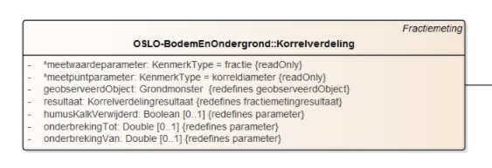
Observaties op de Grondmonsters: Fractiemeting

Slide 41
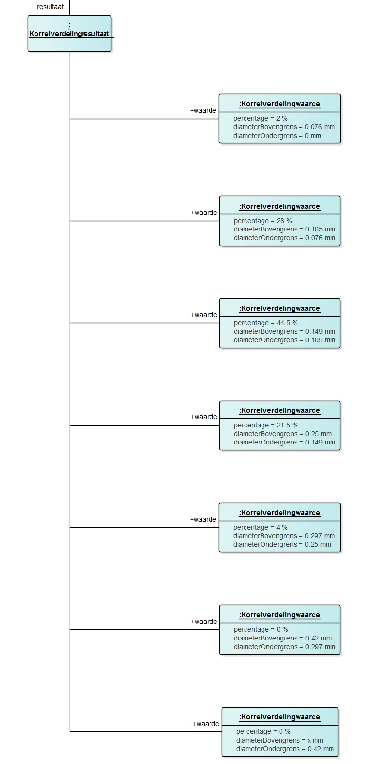
Observaties op de Grondmonsters: resultaat

Slide 42
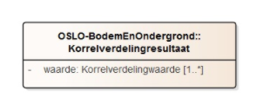
Observaties op de Grondmonsters: resultaat

Slide 43
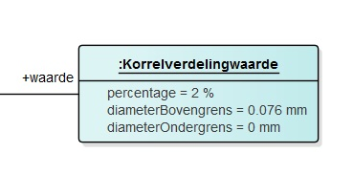
Observaties op de Grondmonsters: waarde

Slide 44
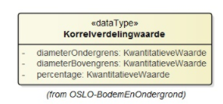
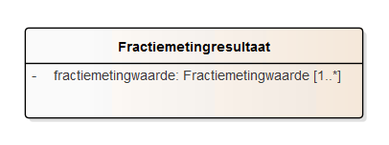
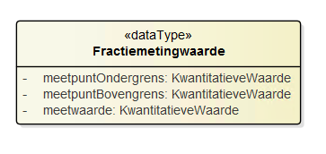
Observaties op de Grondmonsters: resultaat
= impliciet subklassen met redefinition van attributen van:

Slide 45
Objectdiagram 2
GEO-13/050-B31-C4
Bevat:
Referentie naar Grondboring
Grondmonster
Classificatie
Meting
AnalytischProces & AnalytischeSessie

Slide 46
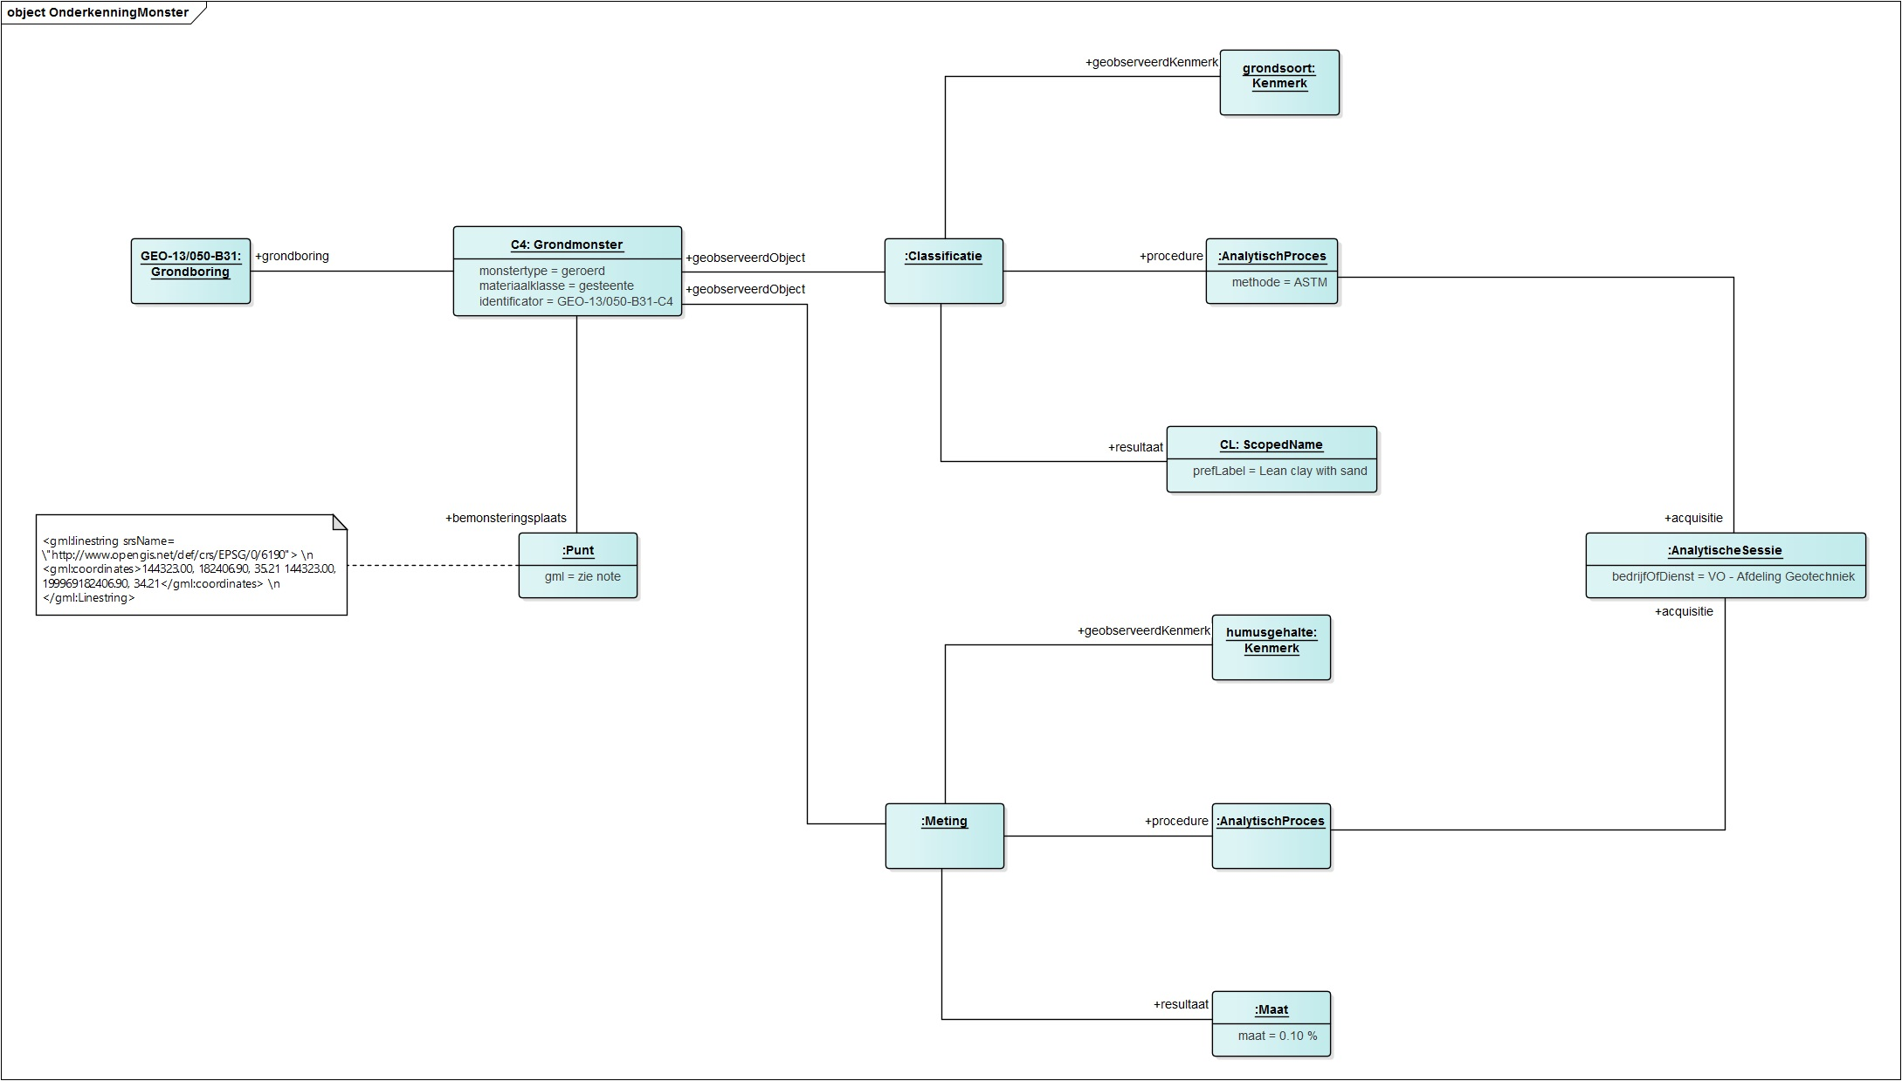
Objectdiagram 2

Slide 47
Grondmonster

Slide 48
Meting

Slide 49
Classificatie

Slide 50
AnalytischProces & AnalytischeSessie

Slide 51
Objectdiagram 2
GEO-13/050-B31-C4
Bevat:
Referentie naar Grondboring
Grondmonster
Classificatie
Meting
AnalytischProces & AnalytischeSessie

Slide 52
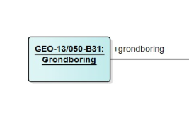
Referentie naar Grondboring

Slide 53
Objectdiagram 2
GEO-13/050-B31-C4
Bevat:
Referentie naar Grondboring
Grondmonster
Classificatie
Meting
AnalytischProces & AnalytischeSessie

Slide 54
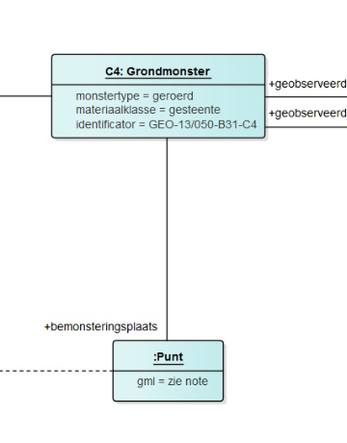
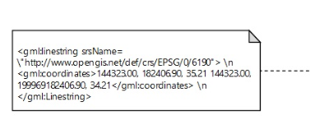
Grondmonster

Slide 55
Objectdiagram 2
GEO-13/050-B31-C4
Bevat:
Referentie naar Grondboring
Grondmonster
Classificatie
Meting
AnalytischProces & AnalytischeSessie

Slide 56
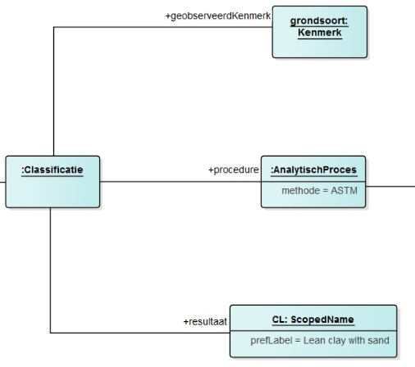
Classificatie

Slide 57
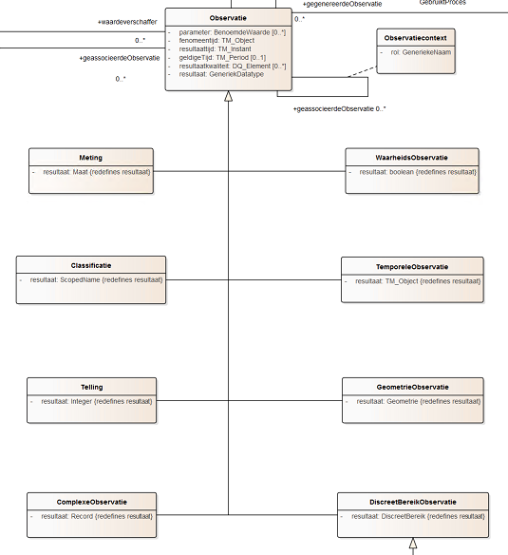
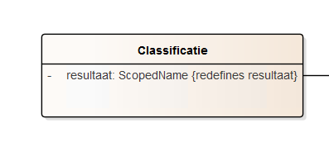
Classificatie

Slide 58
Objectdiagram 2
GEO-13/050-B31-C4
Bevat:
Referentie naar Grondboring
Grondmonster
Classificatie
Meting
AnalytischProces & AnalytischeSessie

Slide 59
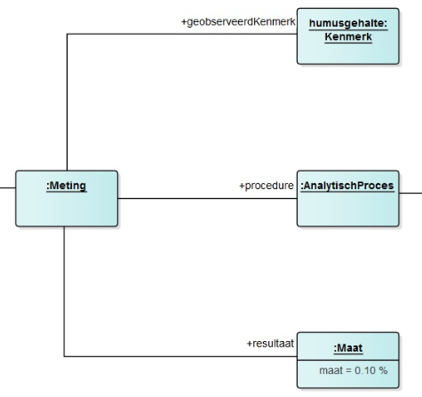
Meting

Slide 60

Classificatie

Slide 61
Objectdiagram 2
GEO-13/050-B31-C4
Bevat:
Referentie naar Grondboring
Grondmonster
Classificatie
Meting
AnalytischProces & AnalytischeSessie

Slide 62

AnalytischProces/AnalytischeSessie

Slide 63

AnalytischProces/AnalytischeSessie

